Slide 1

Определение риска развития диабета на ранних стадиях с использованием методов машинного обучения
1

Slide 2


Цель и бизнес-задача
Повысить эффективность специалистов медиков в области диагностики развития диабета на ранних стадиях. В связи с этим необходимо:
Повысить точность верных диагнозов специалистов и снизить количество ошибок.
Повысить уровень доверия пациентов к специалистам-медикам, что повысит лояльность клиентов к клинике и повысит уровень репутации.
2
3

Slide 3

Постановка задачи машинного обучения
Проведение разведочного анализа данных, включая визуализацию влияния различных факторов на возникновение диабета, построение таблиц описания данных.
Построение модели классификации для применения в диагностике исследуемого заболевания. В качестве моделей предполагается использование модели логистической регрессии, случайного соседа, деревьев решений, случайного леса.
Диапазон целевых значений метрик моделей: accuracy, recall, precision, f1 >= 0.8.
3

Slide 4

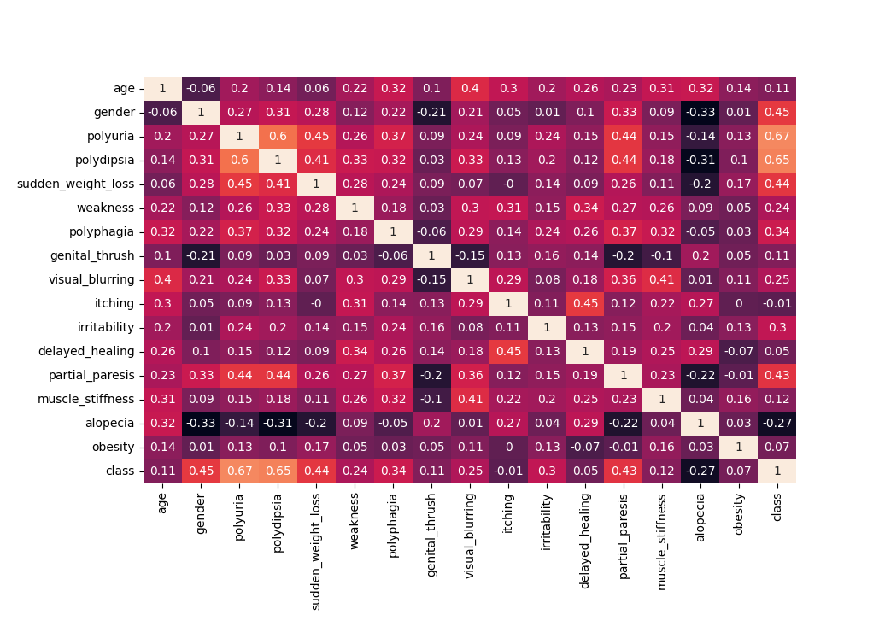
Набор данных
Набор данных содержит 520 наблюдений с 17 характеристиками, собранных с использованием прямых анкет и результатов диагностики пациентов диабетической больницы Силхет в Силхете, Бангладеш.
4

Slide 5
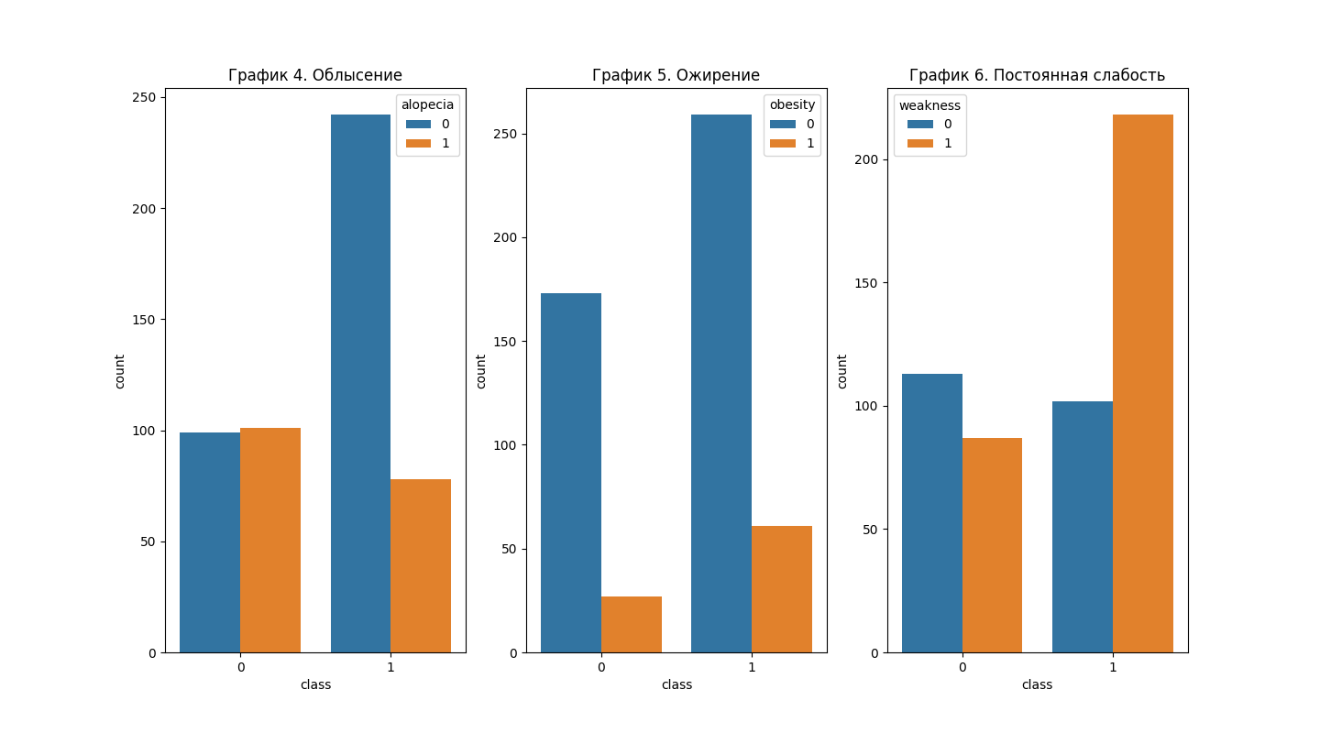
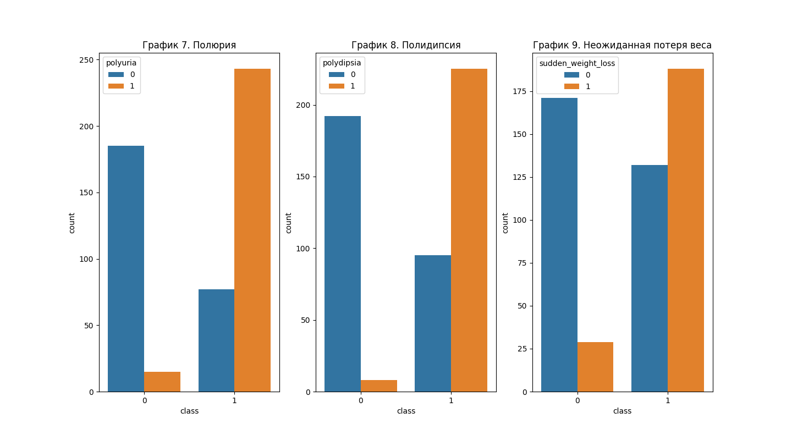
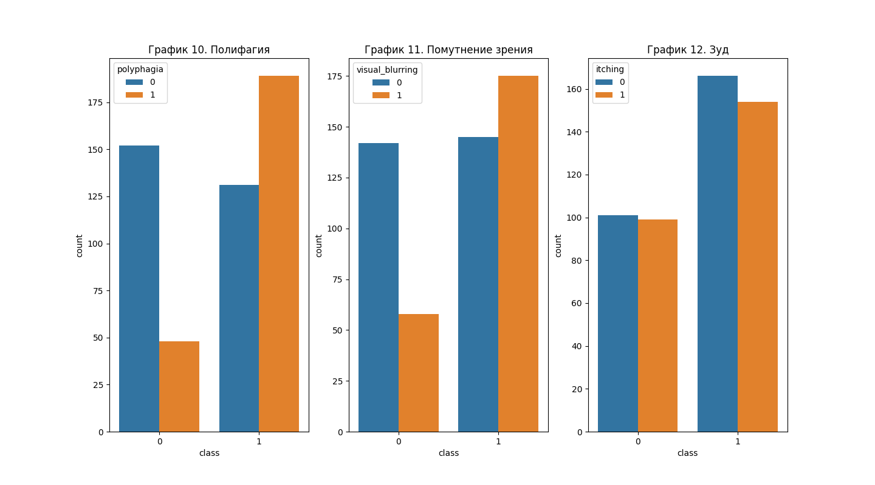
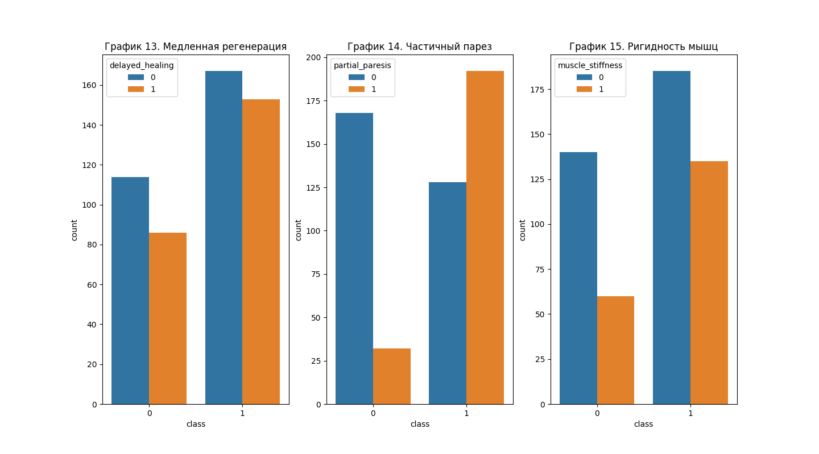
Набор данных
В рамках исследования проводилось разбиение выборки по целевой переменной, а именно наличие диабета на ранних стадиях, в зависимости от того, страдал ли определенной болезнью или нет.
5

Slide 6


Модели
Логистическая регрессия
используется для прогнозирования вероятности категориальной переменной к
одному из классов
Дерево решений
использует древовидную структуру для принятия решений на основе значений признаков
Метод ближайшего соседа
расположенные близко друг к другу объекты в пространстве признаков имеют схожие значения целевой переменной
Случайного леса
суть состоит в использовании ансамбля решающих деревьев
6

Slide 7

Результаты
 | Логистическая регрессия | Метод ближайшего соседа | Дерево решений | Случайный лес
Accuracy | 0.9519230769230769 | 0.8269230769230769 | 0.9230769230769231 | 0.9711538461538461
Recall | 0.96875 | 0.765625 | 0.890625 | 0.984375
Precision | 0.9538461538461539 | 0.9423076923076923 | 0.9827586206896551 | 0.9692307692307692
F1 | 0.9612403100775194 | 0.8448275862068966 | 0.9344262295081968 | 0.9767441860465116
Логистическая регрессия и случайный лес показали наивысшие результаты работы и имеют одинаковые показатели по всем параметрам, свидетельствует об их эффективности
Модель с использованием метода ближайшего соседа показала наименьшие результаты точности по сравнению с другими разработанными модели, что показывает необходимость доработки данных для этой модели
7

Slide 8

Выводы
01
02
Результаты моделирования
Рекомендация
Наилучший результат показала модель случайного леса. Метрики качества удовлетворяют заданным.
Рекомендуем внедрить наилучшую модель, а именно модель случайного леса.
8

Slide 9

СПАСИБО ЗА ВНИМАНИЕ!

